Slide 1
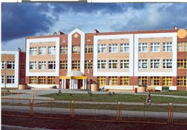
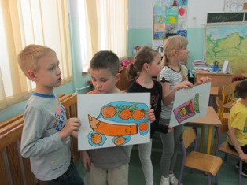
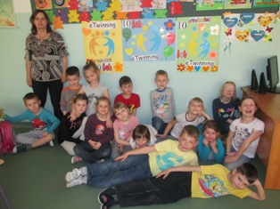
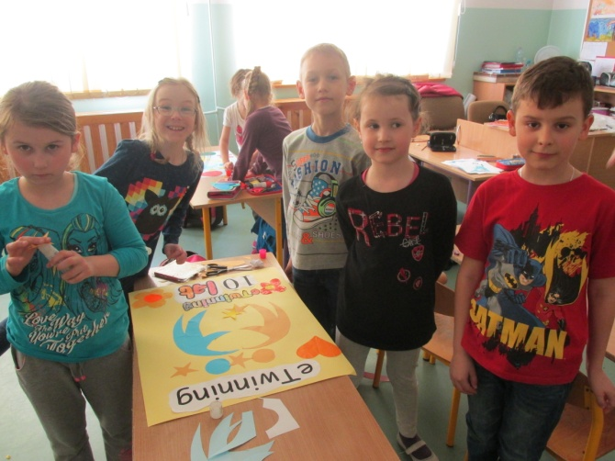
Szkoła Podstawowa Nr 50
z Oddziałami Integracyjnymi
im. Św. Jadwigi Królowej Polski
w Białymstoku
Klasa II b

Slide 2
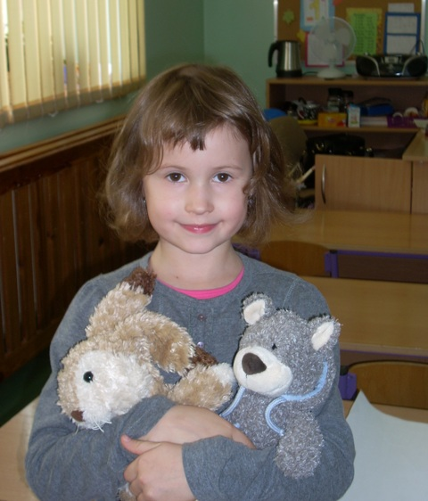
Jestem Iza. Mam 7 lat. Lubię chomiki. Interesuję się tańcem, przede wszystkim baletem.
Ich bin Iza. Ich bin 7 Jahre. Ich mag Hamster. Ich interessiere mich vor allem für tanzen Ballett.
I am Iza. I am 7 years. I like hamsters. I'm interested in dancing especially ballet.

Slide 3
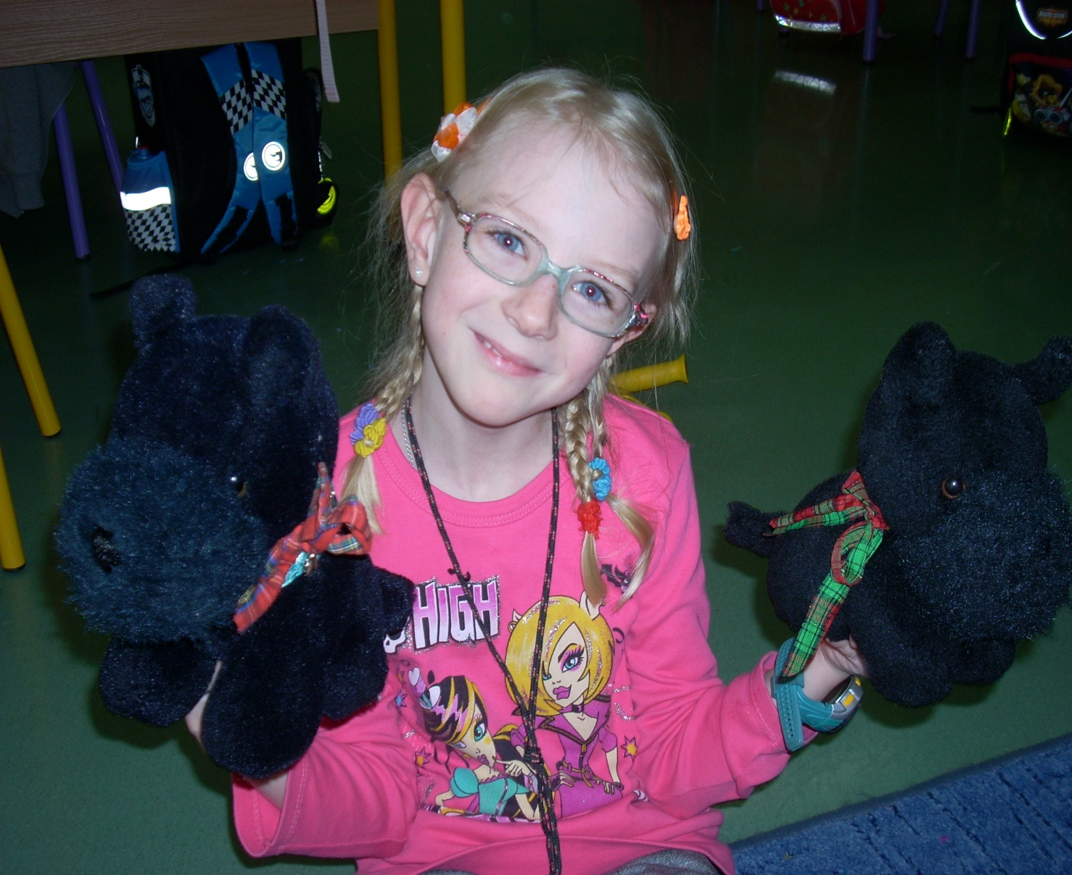
Mein Name ist Louise. Ich bin Student der Klasse 2b. Ich habe einen jüngeren Bruder Matthew. Ich mag mit Mina spielt. Mina ist ein Meerschweinchen.
My name is Louise. I am a student of class 2b. I have a younger brother Matthew. I like to play with Mina. Mina is a guinea pig.
Mam na imię Luiza . Jestem uczennicą klasy 2b.
Mam młodszego brata Mateusza. Lubię bawić się z Miną. Mina to świnka morska.

Slide 4
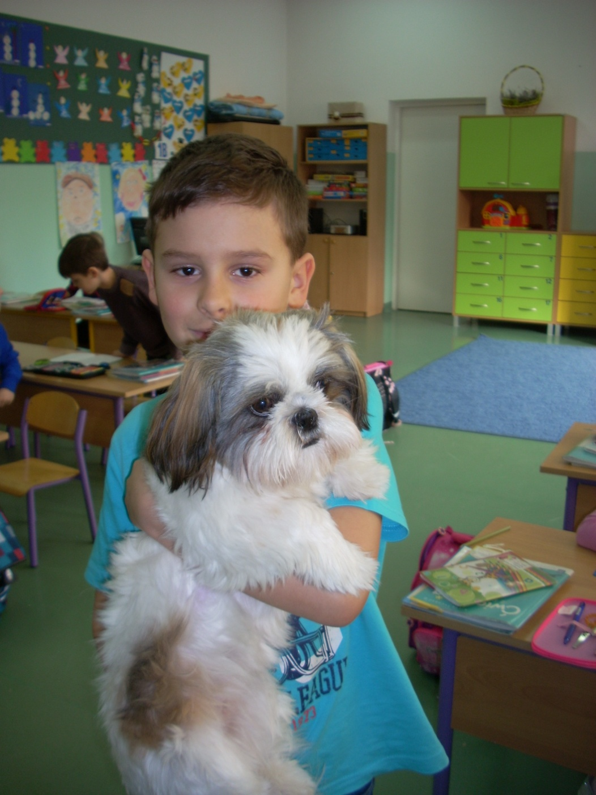
Nazywam się Sebastian. Mam 7 lat. Chodzę do klasy Ib. Lubię koty i psy. Bardzo lubię zabawy z moim tatą.
My name is Sebastian.
I am 7 years. I go to class Ib. I like cats and dogs.
I really like to play with my dad.
Ich heiße Sebastian. Ich bin 7 Jahre. Ich gehe in die Klasse Ib. Ich mag Katzen und Hunde. Ich mag wirklich mit meinem Vater spielen.

Slide 5
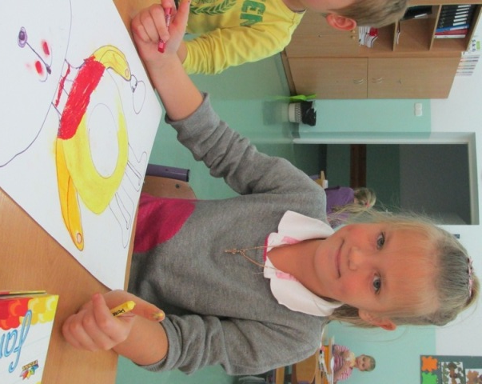
Maja KL 2B.
Lubię zwierzęta. Bardzo lubię jeść owoce. Kocham sport.
Maja KL 2B. Ich mag Tiere. Ich mag Früchte.
Ich liebe Sport.
Maja KL 2B.?
I like animals.
I like fruit. I love sports.

Slide 6
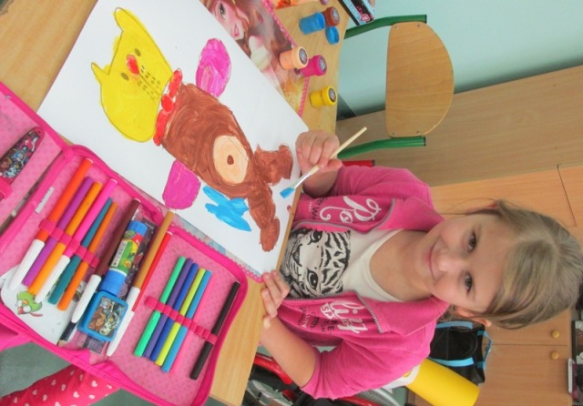
Nazywam się Amelka. Lubię śpiewać i rysować. Kocham zwierzęta.
Ich heiße Amelka. Ich mag
singen und zeichnen.
Ich liebe Tiere.
My name Amelka. I like to sing and draw. I love animals.

Slide 7
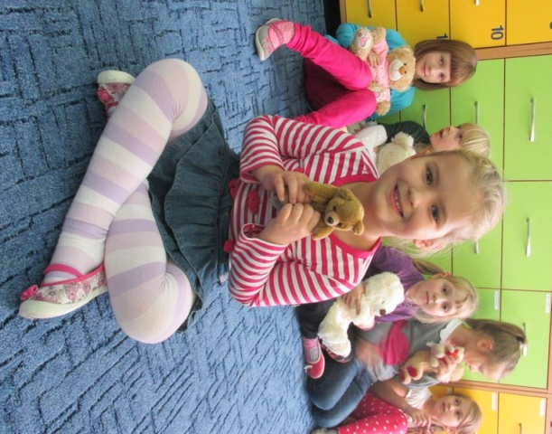
Nazywam się Hania. Lubię koty i motyle. Uwielbiam oglądać bajki. Czasami sama już czytam książki.
Mein Name ist Hania. Ich mag Katzen und Schmetterlinge. Ich liebe Märchen zu sehen. Manchmal lese ich allein die Bücher.
My name is Hania. I like cats and butterflies. I love to watch tales. Sometimes I read the books

Slide 8
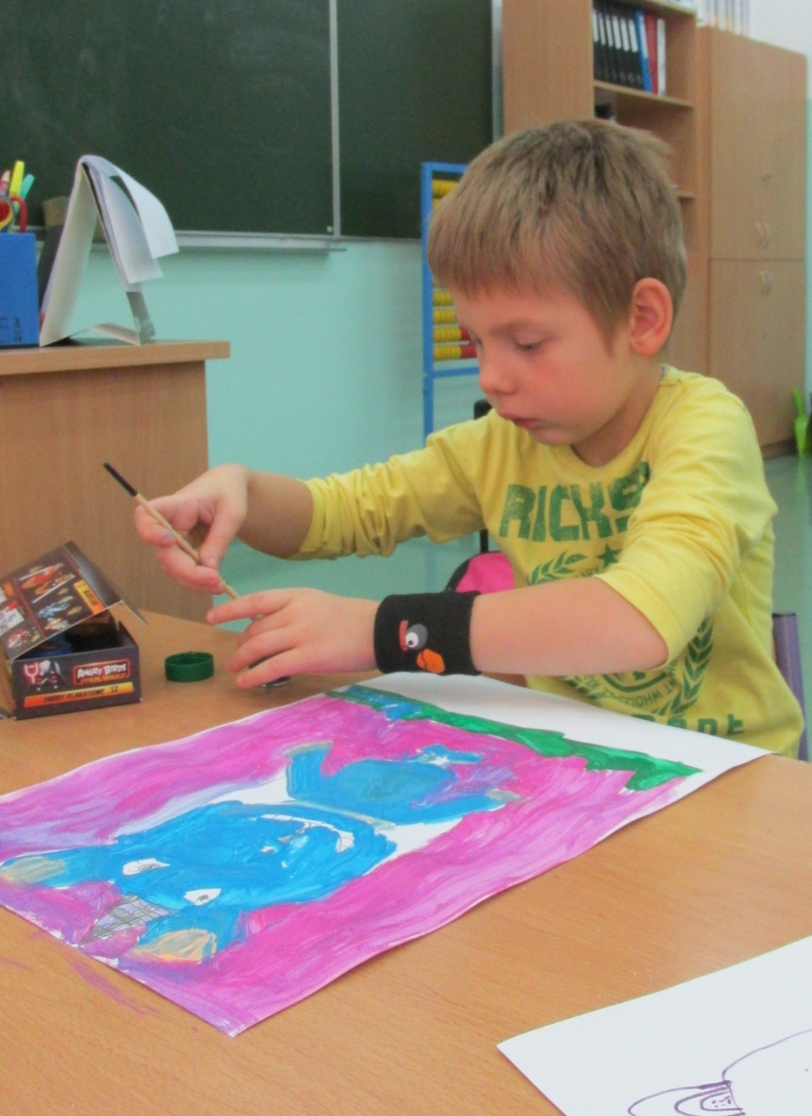
Nazywam się Kamil. Lubię rysować. Uwielbiam gry komputerowe i filmy w kinie.
My name is Kamil. I like to draw. I love computer games and movies in the cinema.
Ich heiße Kamil. Ich mag zeichnen. Ich liebe Computer-Spiele und Filme im Kino.

Slide 9
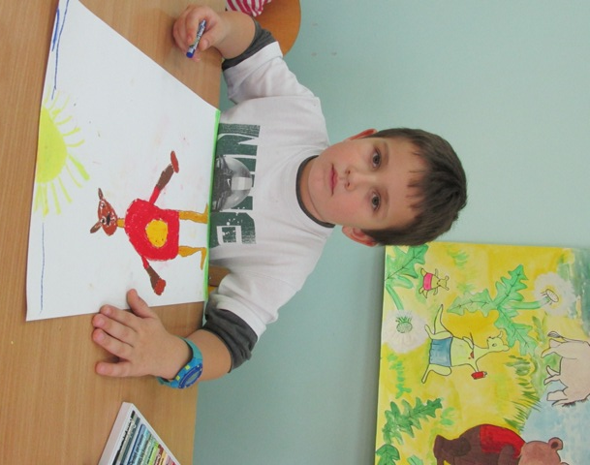
Nazywam się Michał. Lubię rysować. Uwielbiam gry komputerowe. Interesuję się matematyką.
Ich heiße Michał. Ich mag zeichnen. Ich liebe Computerspiele. Ich interessiere mich für Mathematik.
My name is Michael. I like to draw. I love computer games. I'm interested in mathematics.

Slide 10
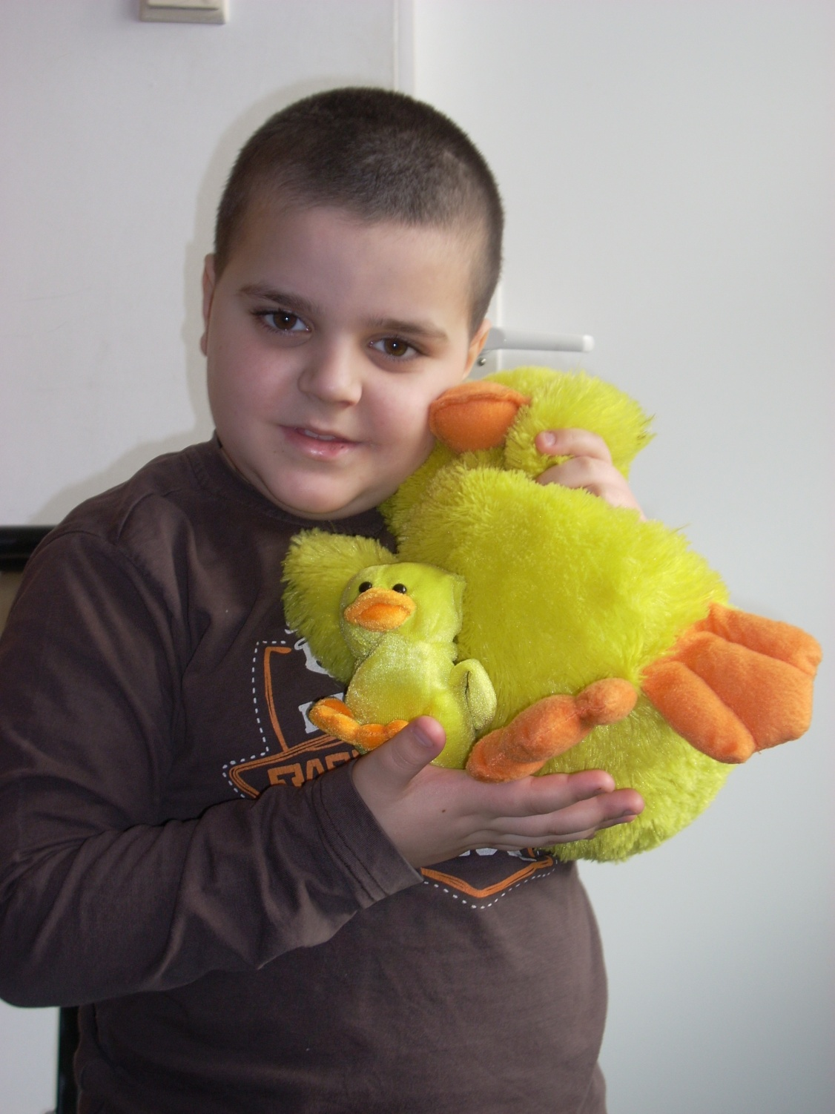
Nazywam się Kacper. Lubię rysować. Uwielbiam gry komputerowe i filmy w kinie.
My name is Casper.
I like to draw. I love computer games and movies in the cinema.
Ich heiße Kacper. Ich mag zeichnen. Ich liebe Computer-Spiele und Filme im Kino.

Slide 11
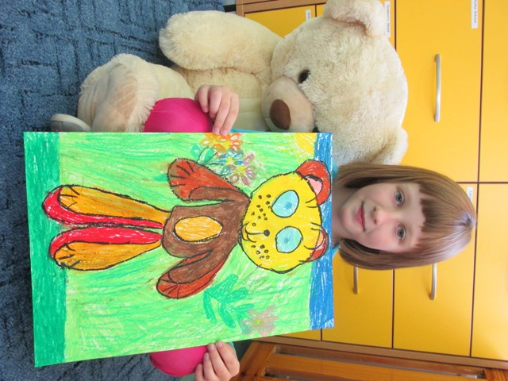
Jestem Julia. Lubię zwierzęta,
a najbardziej chomiki i papugi.
I'm Julia. I like animals, and most hamsters and parrots.
Ich bin Julia. Ich mag Tiere, und die meisten Hamster und Papageien.

Slide 12
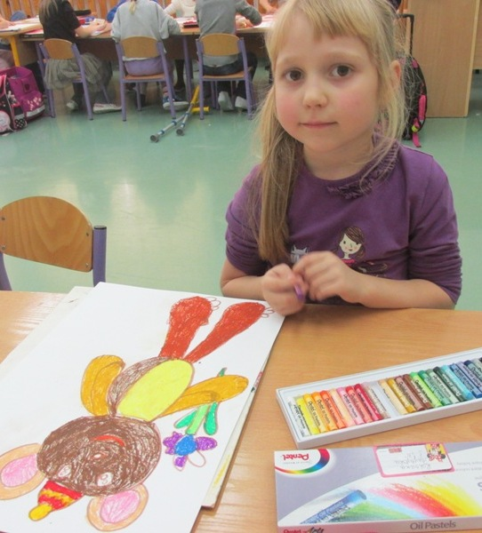
Mam na imię Roksana. Lubię tańczyć. Znam hip hop. Kocham koty .
My name is Roxanne. I like to dance. I know hip hop. I love cats.
Mein Name ist Roxanne. Ich mag tanzen. Ich kenne Hip-Hop. Ich liebe Katzen.

Slide 13
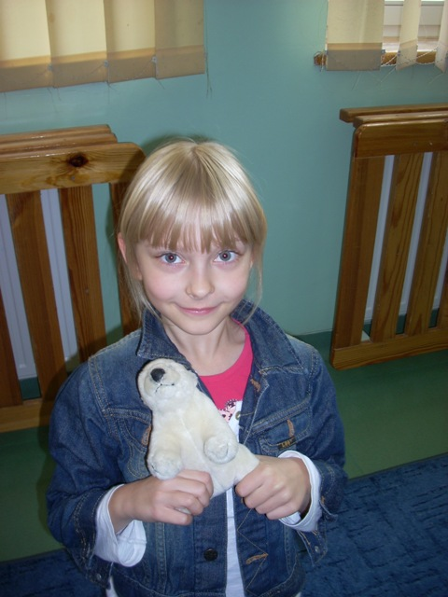
Jestem Martyna . Mam 8 lat. Lubię psy. Interesuję się tańcem hip hop.
Ich bin Martyna. Ich bin 8 Jahre. Ich mag Hunde. Ich interessiere mich für Hip-Hop-Tanz.
I'm Martyna. I am 8 years. I like dogs. I'm interested in hip hop dance.

Slide 14
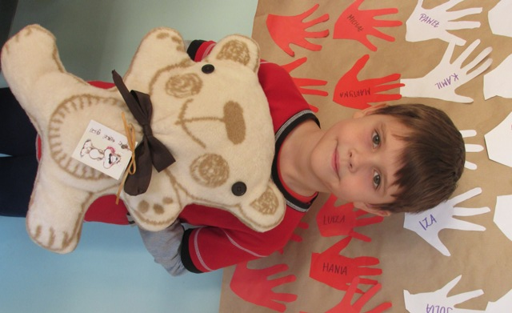
Jestem Błażej. Lubię pikę nożną oraz jeździć na łyżwach. Moim ulubionym zwierzątkiem jest kot.
Ich bin Błażej. Ich mag Fußball und Skilaufen. Mein Lieblingstier ist eine Katze.
I am Błażej. I like football pike and skate. My favorite pet is a cat.

Slide 15
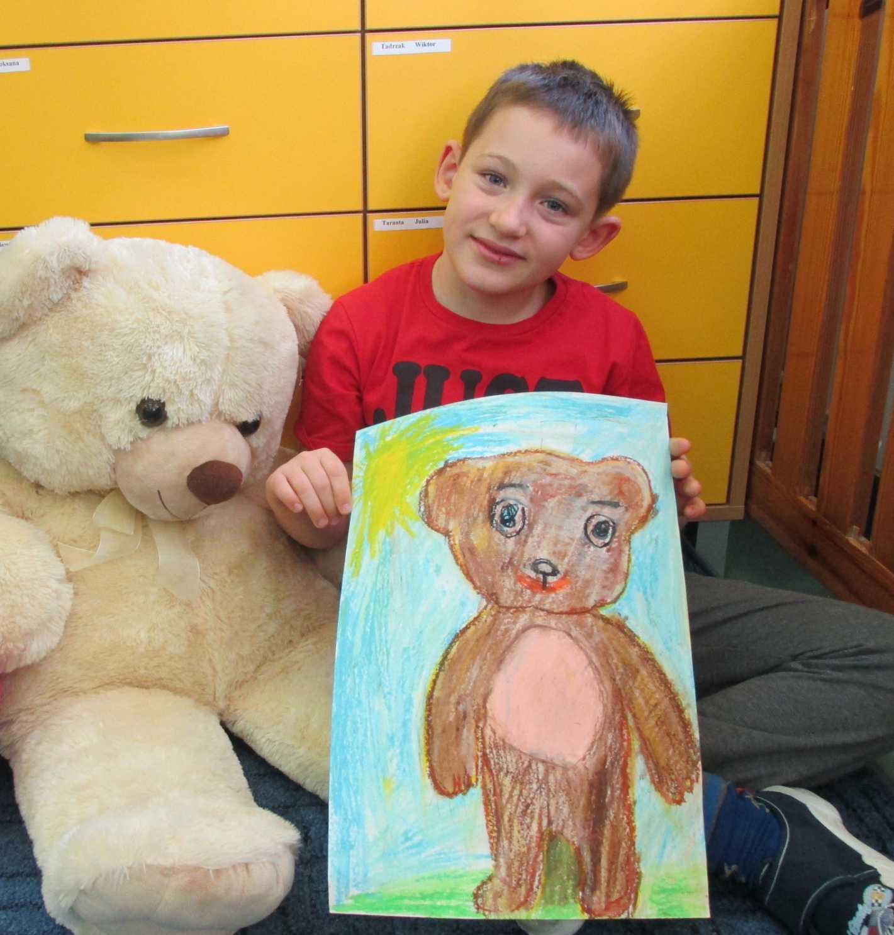
Nazywam się Oliwier. Lubię rysować. Uwielbiam gry komputerowe. Bardzo lubię się bawić.
My name is Oliver. I like to draw. I love computer games. I really like to play.
Ich heiße Oliver. Ich mag zeichnen. Ich liebe Computerspiele und andere Spielen.

Slide 16
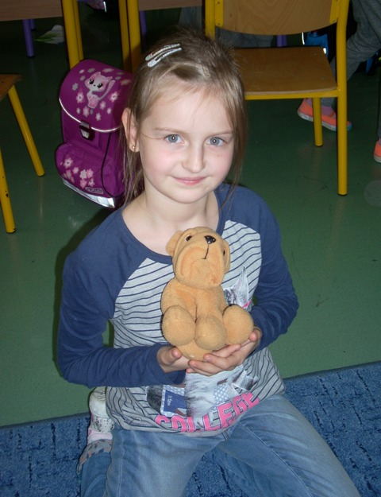
Jestem uczennicą klasy 2b.Mam na imię Ola. Uwielbiam moją młodszą siostrę Zuzię. Bardzo lubię układać puzle i grać w gry planszowe.
Ich bin Student der Klasse 2b. Mein Name ist Sandra. Ich liebe meine kleine Schwester Zuzia. Ich mag, Puzzle und ich spiele mit der Brettspiele gern.
I am a student of class 2b. Mam name is Sandra. I love my little sister Zuzia. I really like to arrange puzzle and play board games.

Slide 17
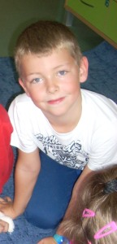
Nazywam się Wiktor. Lubię rysować.. Uwielbiam gry komputerowe. Interesuję się sportem, najbardziej piłką nożną.
Ich heiße Wiktor. Ich mag zeichnen. Ich liebe Computerspiele. Ich interessiere mich für Sport, am besten Fußballspiel.
My name is Victor. I like to draw. I love computer games. I am interested in sports, the best soccer game.

Slide 18
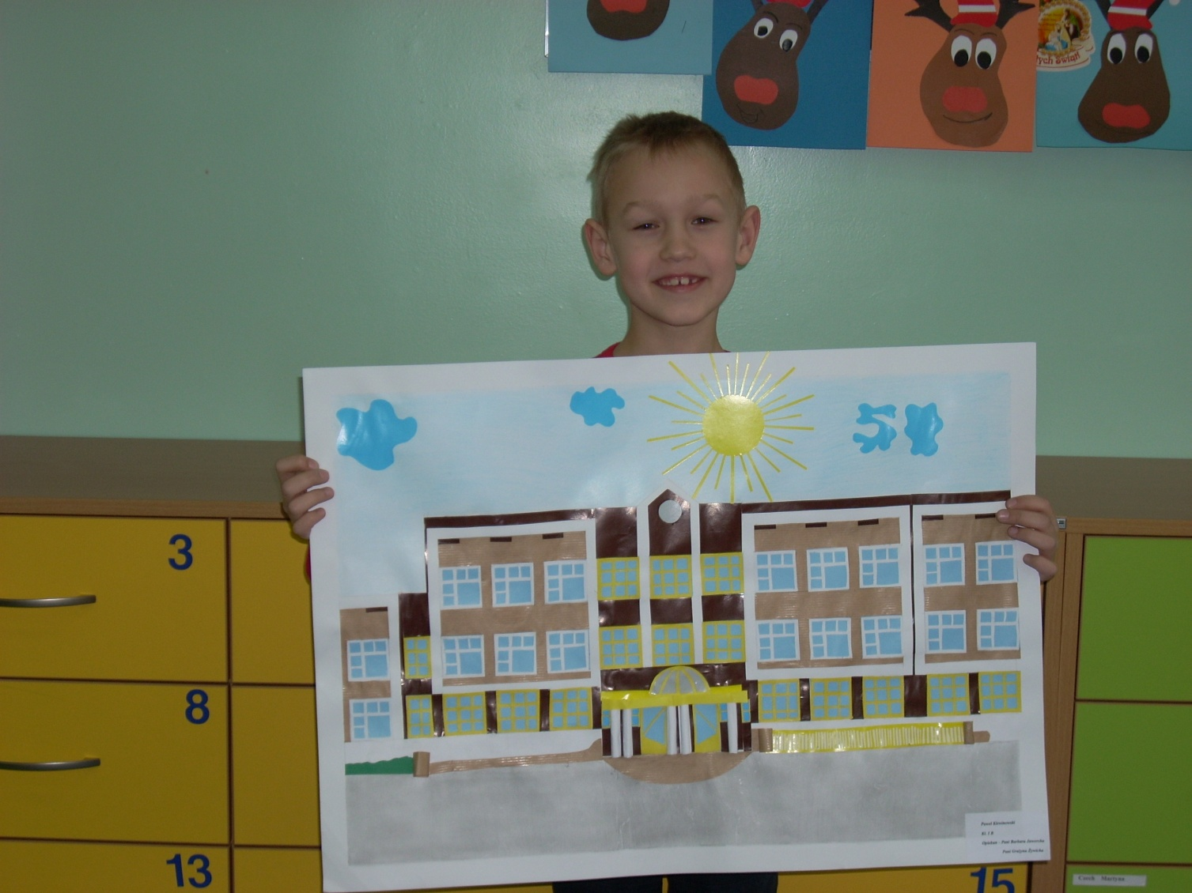
Nazywam się Paweł. Mam 7 lat. Chodzę do klasy IIb. Lubię koty i psy. Bardzo lubię rysować i malować.
Mein Name ist Paul. Ich bin 7 Jahre. Ich gehe in die Klasse IIb. Ich mag Katzen und Hunde. Ich habe zeichnen und malen sehr gern.
My name is Paul. I am 7 years. I go to class IIb.
I like cats and dogs. I really like to draw and paint.
Notes:
Szkoła Podstawowa Nr 50 w Białymstoku im. Św. Jadwigi Królowej Polski

Slide 19
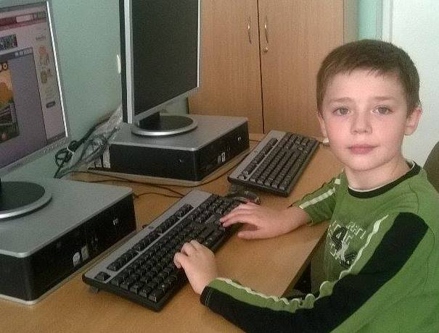
Nazywam się Alex. Mam 8 lat. Chodzę do klasy IIb. Lubię koty i psy. Bardzo lubię pizzę.
Ich heiße Alex. I bin 8 Jahre alt. Ich gehe in die Klasse IIb. Ich mag Katzen und Hunde.
Ich mag Pizza.
My name is Alex. I am 8 years old. I go to class IIb. I like cats and dogs. I really like pizza.

